Slide 1


Chủ đề
4
THỰC VẬT VÀ ĐỘNG VẬT
Bài
15
Tiết 1

Slide 2

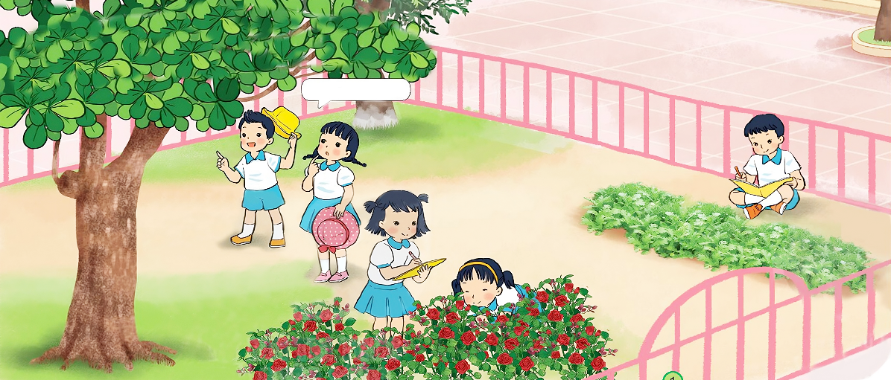
Em có thể nhìn thấy cây ở khắp mọi nơi. Em có biết tên, các bộ phận và lợi ích của chúng không?
Đây là cây gì nhỉ?

Slide 3

Khám phá

Slide 4



1. Hãy quan sát cây xung quanh. Hoàn thành phiếu theo mẫu phiếu bên và chia sẻ với bạn.
MẪU PHIẾU QUAN SÁT CÂY
Nhóm: ......
STT | Tên cây | Cao | Thấp | To | Nhỏ | Cứng | Mềm
1 | Cây phượng | x |  | x |  | x
2
3

Slide 5


Slide 6


2. Kể tên các loại cây em biết.
Người trồng cây thông thái

Slide 7
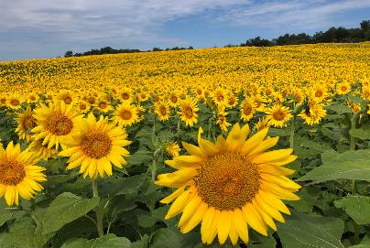
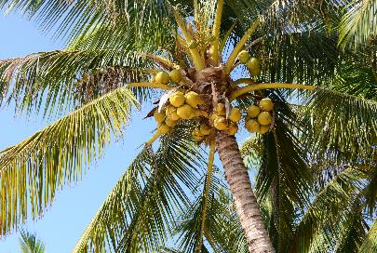

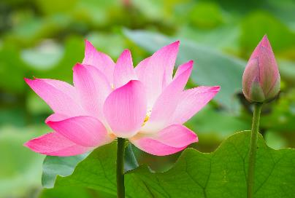
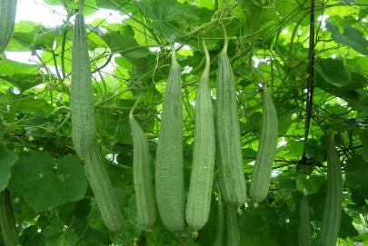
2
3
Em có biết đây là cây gì không?
4
5

Slide 8



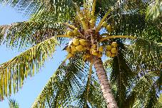
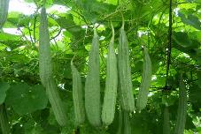
Cây có đặc điểm gì nổi bật?
2
4
3
5
Notes:
Cây có hoa to, màu vàng

Slide 9
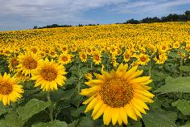

2
Cây có đặc điểm gì nổi bật?
3
4
5
Notes:
Cây rất cao, thân gỗ, mọc thẳng, không phân nhánh, ...

Slide 10

3
Cây có đặc điểm gì nổi bật?
4
5

Slide 11

4
Cây có đặc điểm gì nổi bật?
5

Slide 12

Thực hành

Slide 13

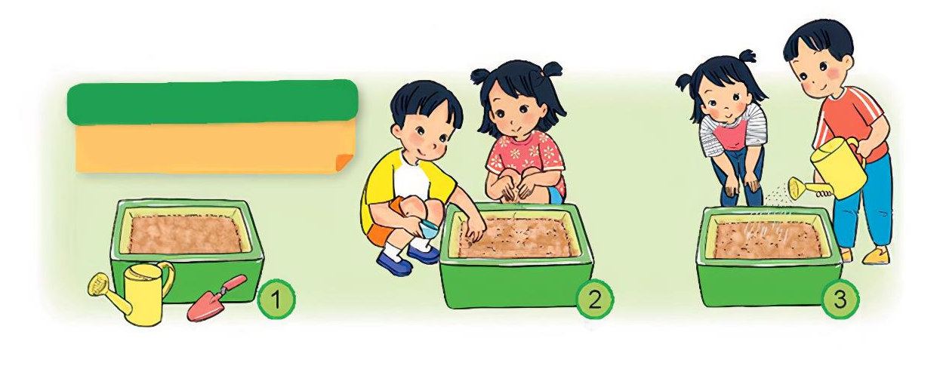
Chúng mình cùng gieo hạt.
Dự án của chúng mình
Trồng và chăm sóc cây
1
2
3
Bước 1:
Chuẩn bị dụng cụ, làm đất, bón phân
Bước 2:
Gieo trồng
Bước 3:
Tưới nước,
chăm sóc

Slide 14


Chúng mình cùng tham gia dự án nào!

Slide 15


